Slide 1


KissFruit srl
Cosmetici di tutti i gusti: BIO, Vegan, cruelty-free.

Slide 2


Un make-up da mordere!
Società a responsabilità limitata (srl)
Cosmetici a base di frutta BIO e cruelty-free
Sede principale: Milano – sedi secondarie: Roma, Torino, Firenze, Pavia, Napoli, Cagliari, Catania.
Vendita online
Medie dimensioni
Capitale sociale: € 95000,00
Numero dipendenti: 100

Slide 3

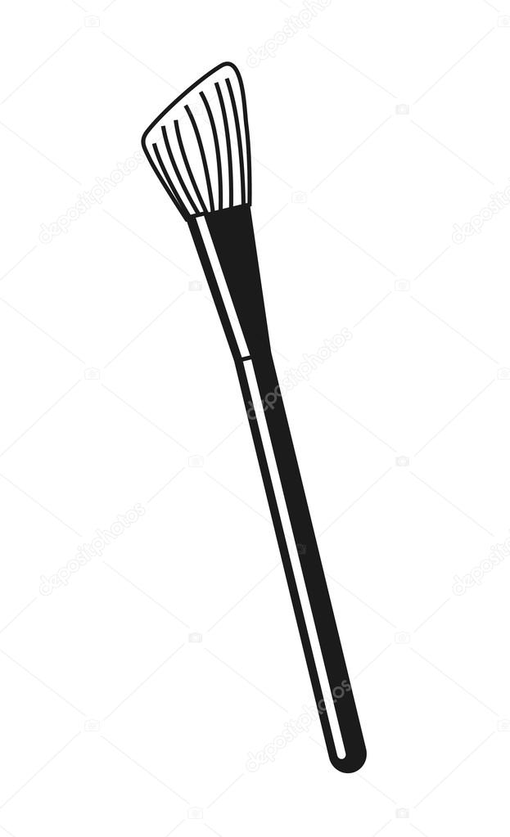
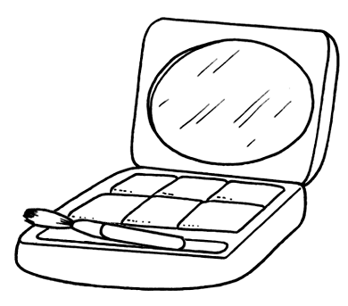
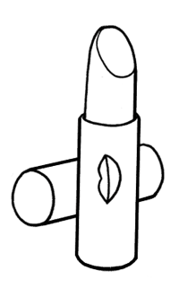
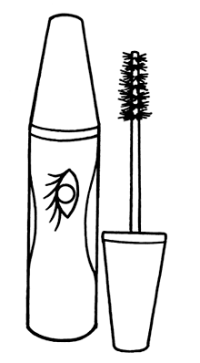
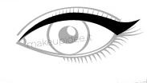
I nostri prodotti:
Rossetti
Blush
Eyeliner
Mascara
Fondotinta
Ombretti
Ciprie
Pennelli

Slide 4
Piano di rischio
Evento rischioso | Azioni di prevenzione | Eventuali assicurazioni | Accantonamento fondi o altro
Furto in magazzino | Telecamere, sistema d’allarme | Furto
Incendio | Rilevatori fumo | Incendio
Calamità naturali |  | Calamità
Allergie | Test | RC verso terzi
Concorrenza | Fidelizzazione del cliente, tramite promozioni personalizzate, show make up…

Slide 5

Possibili eventi dannosi:
Caso mediatico: bambino ingerisce un rossetto aromatizzato al gusto di fragola.
L’azienda fino ad oggi non aveva ancora incontrato questo tipo di evento e fatica a reagire.
Le valutazioni sono di due tipi: colpevolezza ed entità del danno.
Per quanto riguarda la colpevolezza non si tratta di colpa grave (tanto meno di dolo), in quanto si erano fornite le precise istruzioni allegate al prodotto, al limite si tratta di negligenza (i cui danni sono risarciti grazie all’assicurazione RC verso terzi).
Per quanto riguarda l’entità del danno bisogna distinguere tra diretto e indiretto: il primo è coperto dall’assicurazione, il secondo è più difficile da valutare.

Slide 6

Danno indiretto d’immagine
Che cosa provoca?
Perdita di clienti presenti e futuri;
Reputazione dell’impresa.
Come risolvere la situazione?
Aumento dei test di sicurezza;
Comunicato stampa di scuse;
Promozioni (sfruttare la situazione per farsi conoscere).

Slide 7

Conclusione
Bisogna avere ben chiara la situazione del piano dei rischi, in quanto ci potrebbero essere dei danni imprevedibili e si deve quindi lavorare in modo strategico.
Più si previene e meno danni si devono sostenere.
Più il quadro è completo, più velocemente si trovano soluzioni.
Se vengono risolti dal principio i problemi minori e prevedibili, ci si può concentrare meglio sui problemi che non possono essere invece prevedibili e controllabili dall’azienda.

